Slide 1


Etapa 2 - Artigo
Grupo 9
Lucas Santos Policarpo
Yuri Calleb Perro Baumgartner
Engenharia de Software - 2021.1
Departamento de Ciência da Computação

Slide 2

Uso de Gamificação no ensino e aprendizagem de Laboratório de Programação Web
Como a gamificação auxilia na educação?
Desafios
Manter a atenção e a taxa de adesão dos alunos.
Tornar o aprendizado prático e divertido.
Benefícios
Melhora no aprendizado Ampliação das habilidades sociais.
Estimular a confiança do aluno

Slide 3
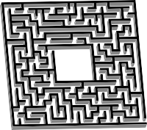




Uso de Gamificação no ensino e aprendizagem de Laboratório de Programação Web
Estratégia para aplicação
Nivelamento de dificuldade
Relacionamento com outros alunos
Ranking

Slide 4

Uso de Gamificação no ensino e aprendizagem de Laboratório de Programação Web
Estratégia para aplicação
Aumento de nível
Medalhas
4

Slide 5


Trabalhos relacionados
Gamificação no ensino de gêneros textuais
Aulas síncronas e assíncronas.
Sistema com diversas técnicas.
Feedback 50% positivo para formação.

Slide 6

Trabalhos relacionados
Gamificação com uso de plataforma virtual Socrative
Feedback positivo para formação e alunos mais participativos.
Aulas assíncronas.
Sistema de recompensas, colaborativa entre alunos.

Slide 7


Trabalhos Relacionados
Gamificação para Cursos de Graduação
Aulas assíncronas.
Sistema de recompensas por níveis e muito colaborativo.
Feedback positivo Alunos mais motivados e confiantes

Slide 8
Trabalhos Relacionados
Gamificação no processo educativo
Sistema de recompensas, muito colaborativo.
Aulas assíncronas
Feedback positivo
8

Slide 9
Trabalhos Relacionados
Gamificação no Ensino de Gerência de Projetos.
Sistema de ranking e níveis, colaborativo entre alunos.
Uso de computadores e plataformas virtuais.
Feedback positivo e participação ativa dos alunos
9

Slide 10


Descrição da gamificação na Disciplina de Laboratório de Programação Web
Elementos adotados
Desafios
Pontuações
Medalhas
Feedback
10

Slide 11
Análise comparativa
Características utilizadas na comparação:
Técnica
Acesso
Disponibilização
Elementos pedagógicos
Interação
Saída
11

Slide 12
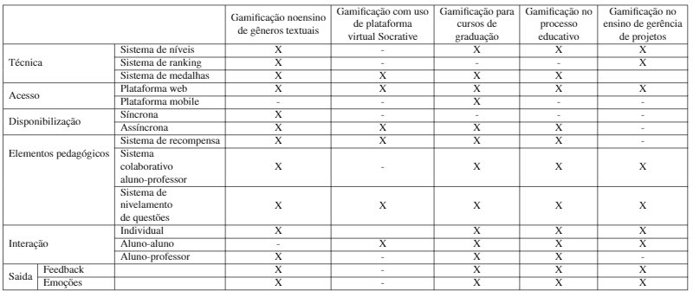
Análise comparativa
Tabela de análise comparativa dos trabalhos relacionados
12

Slide 13
Referências
OLIVEIRA, A. M. de; SILVA, S. . Um chefão no ensino superior: olhar enunciativo sobre a gamificação no ensino de gêneros textuais. Revista Docência do Ensino Superior, Belo Horizonte, v. 10, p. 1– 20, 2020. DOI: 10.35699/2237-5864.2020.14942. Disponível em:
https://periodicos.ufmg.br/index.php/rdes/article/view/14942.
Acesso em: 18 jun. 2021.
TOMISAKI, Sara; SOUZA, Adler; SEABRA, Rodrigo. MEGA GP:
Aplicando a Gamificação no Ensino de Gerência de Projetos. In: WORKSHOP SOBRE EDUCAÇÃO EM COMPUTAÇÃO (WEI), 24. ,
2016, Porto Alegre. Anais [...]. Porto Alegre: Sociedade Brasileira de Computação, 2016 . p. 230-239. ISSN 2595-6175. DOI:
https://doi.org/10.5753/wei.2016.9666.
MONTE, W. S. D; BARRETO, M. Marcelo; ROCHA, A. B. D. GAMIFICATION E A WEB 2.0: PLANEJANDO PROCESSO ENSINO- APRENDIZAGEM: ". HOLOS. v. 3, n. 1, p. 1-1, jul./2017. Disponível em: http://www2.ifrn.edu.br/ojs/index.php/HOLOS/article/view/5759.
Acesso em: 18 jun. 2021.
13

Slide 14
Referências
SANTOS, O. B. Ramon; CABETTE, E. S. Regina; FIALHO, L. Rafael.
Novas Tecnologias Aplicadas ao Ensino: Utilização da Gamificação, como Metodologia Ativa para Cursos de Graduação EAD. ECCOM,, [S. l.], v. 11, n. 22, p. 11-24, dez./2020. Disponível em: http://fatea.br/seer3/index.php/ECCOM/article/view/1075/1094.
Acesso em: 18 jun. 2021.
Tolomei, B. V. (2017). A Gamificação como Estratégia de Engajamento e Motivação na Educação. EaD Em Foco, 7(2). https://doi.org/10.18264/eadf.v7i2.440.
Acesso em: 18 jun. 2021.
BRUM, Michel Girotto; CRUZ, Marcia E. J. Kniphoff. Gamificação para o Ensino de Computação na Educação Básica. In: WORKSHOP SOBRE EDUCAÇÃO EM COMPUTAÇÃO (WEI), 25. ,
2017, São Paulo. Anais [...]. Porto Alegre: Sociedade Brasileira de Computação, 2017 . ISSN 2595-6175. DOI:
https://doi.org/10.5753/wei.2017.3543.
ALVES, Flora. Gamification: Como criar experiências de aprendizagem engajadoras. 1. ed. São Paulo: DVS Editora, 2015. Disponível em: https://books.google.com.br/books?hl=pt-BR&lr=&id=JnOwDQAAQBAJ&oi=fnd&pg=PT8&dq=gamification&ots=1aN8wtHGXo&sig=u1lqeWHBF24I7FS0lT64vmwLZjA#v=onepage&q=gamification&f=false.
Acesso em: 6 jul. 2021.
14

